Slide 1
Somos su aliado para producir más, con mejor calidad y mayor valor agregado.

Slide 2
¿Qué hace Colombia Productiva?
Colombia Productiva es un patrimonio autónomo adscrito al MinComercio y es uno de los brazos ejecutores de la Política de Desarrollo Productivo.
¿QUÉ ES?
Colombia Productiva trabaja para transformar el aparato productivo e impulsar el desarrollo de las empresas de los sectores estratégicos de la economía nacional.
¿QUÉ HACE?
Para que el aparato productivo produzca más, con mejor calidad y mayor valor agregado, y aproveche los acuerdos comerciales.
¿PARA QUÉ?

Slide 3
Colombia Productiva en el sector comercio, industria y turismo
Formular, adoptar, dirigir y coordinar las políticas
en materia de comercio, industria y turismo en el país.
Promueve el emprendimiento y la
innovación para aumentar la competitividad.
Aliado para producir más, con mejor calidad y mayor v alor agregado, y aprov echar los TLC.
Ayuda a las empresas a exportar, y atrae inversión extranjera y viajeros
internacionales.
EMPRESAS MÁS INNOVADORAS
EMPRESAS MÁS PRODUCTIVAS
EMPRESAS MÁS EXPORTADORAS
Ofrecen instrumentos financieros para
el crecimiento empresarial del aparato productivo.

Slide 4
Proyecto
Encadenamientos Naranja

Slide 5
¿QUÉ ES EL PROYECTO DE ENCADENAMIENTO?
¿A QUIÉN ESTÁ DIRIGIDO?
Empresas productivas, empresas de la economía naranja y actores relevantes del sector privado interesados en consolidar negocios que garanticen soluciones efectivas y a la medida.
Proyecto de Colombia Productiva y del Ministerio de Comercio, Industria y Turismo, que busca que empresas de los sectores tradicionales de la economía generen encadenamientos con empresas de sectores de Economía Naranja, para que juntas creen nuevas oportunidades de negocios y generen bienes y servicios sofisticados y de alto valor agregado.
¿QUÉ ES UN ENCADANAMIENTO?
Es la relación de largo plazo establecida entre las empresas de sectores tradicionales y empresas de economía naranja con el objetivo de obtener beneficios en conjunto, identificando oportunidades de mercado.

Slide 6
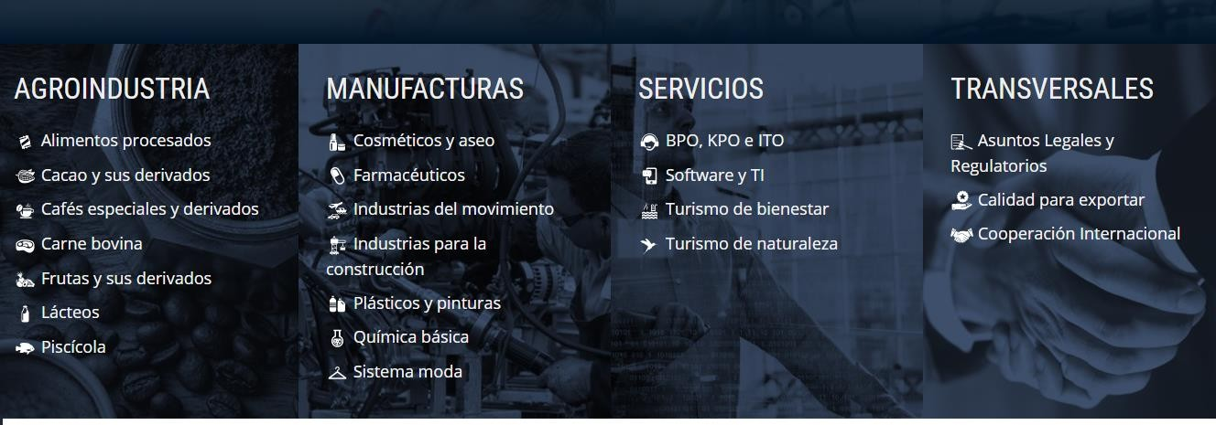
¿ CUÁLES SON LOS SECTORES TRADICIONALES PRIORIZADOS ?
www.colombiaproductiva.com/ptp-sectores

Slide 7
¿QUÉ ES LA ECONOMÍA NARANJA?
Brainstorm

Slide 8
De acuerdo con el BID:
la Economía Naranja es “el conjunto de actividades que, de manera encadenada, permiten que las ideas se transformen en bienes y servicios culturales cuyo valor está determinado por su contenido de propiedad intelectual.

Slide 9
Por primera vez en la historia, la mente humana es una fuerza productiva directa, no sólo un elemento decisivo del sistema de producción".
A diferencia de la sociedad industrial, en donde la riqueza se basaba en las materias primas y la producción, en la sociedad del conocimiento, la riqueza se genera a partir de lo que se sabe y que puede aplicarse en un contexto determinado.
La cultura de la sociedad del conocimiento tiene como uno de sus valores principales el aprendizaje continuo y la investigación que descubra conocimiento, el cual permita innovar en todos los campos de la vida humana.
SOCIEDAD DEL CONOCIMIENTO

Slide 10
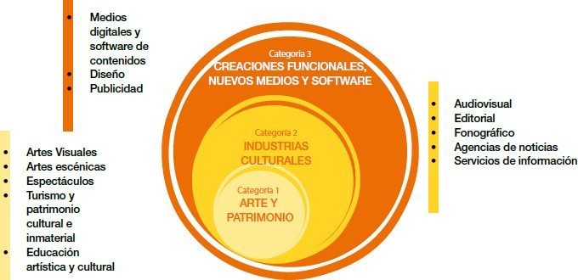
SECTORES DE LA ECONOMÍA NARANJA
http://www.mincultura.gov.co/Economa%20Naranja/
economianaranja.html
El universo naranja está compuesto por:

Slide 11
conocimiento
Qué encadena la economía naranja:
capital
trabajo

Slide 12
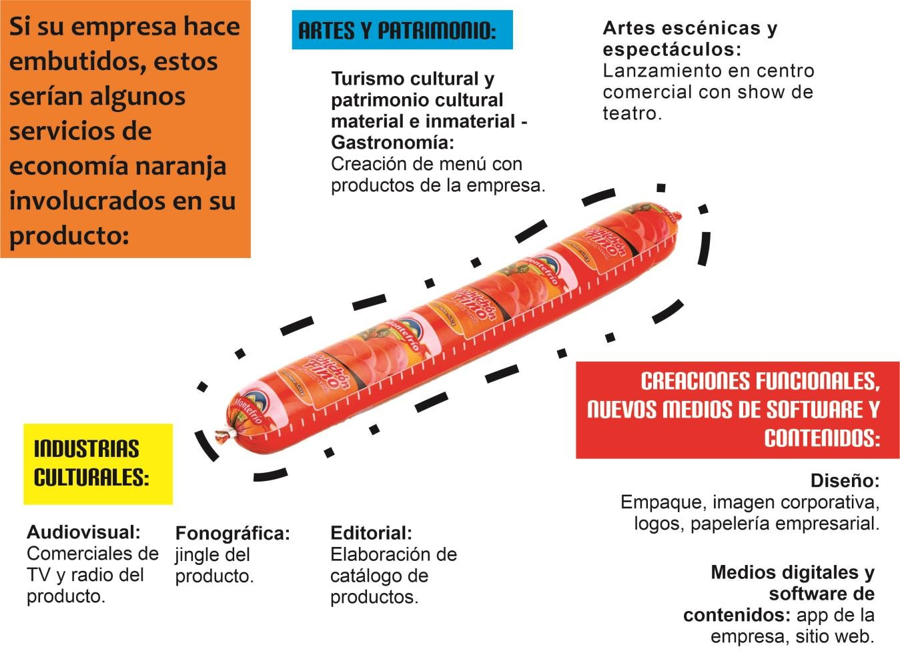
IDEA DE SECTOR TRADICIONAL CON ECONOMÍA NARANJA

Slide 13
IDEA DE ECONOMÍA NARANJA CON SECTORES TRADICIONALES
Si su apuesta naranja es un festival de cine, estos son algunos posibles servicios del sector azul involucrados:
1. Histórico
Industria editorial y gráfica.
BPO (Business Process Outsourcing), KPO (Knowledge Process Outsourcing), ITO (Information Process Outsourcing).
2. Servicios
3. Agroindustria
Alimentos procesados, frutas y sus derivados.

Slide 14
FACTORES QUE ELEVAN LA PRODUCTIVIDAD DE LAS EMPRESAS
Cuatro factores explican el crecimiento
de la productividad de las empresas:
Capital humano, particularmente el establecimiento de incentivos a los trabajadores.
Alianzas empresariales.
Inversión en innovación.
Estandarización de procesos

Slide 15
¿Cómo contribuye la Economía Naranja a sofisticar la oferta de las industrias tradicionales?
Uno de los mejores recursos que tiene nuestro país es su creatividad, el arte y la cultura. La economía naranja es, potencialmente, una nueva oportunidad para impulsar la producción y co-creación de bienes y servicios con generación de valor económico a productores y consumidores.

Slide 16
BENEFICIOS AL PARTICIPAR EN EL PROYECTO
Si es una empresa de sectores tradicionales conocerá lo que es la Economía Naranja y
cómo esta puede aumentar el valor agregado de sus productos. En el proyecto podrá identificar y priorizar las necesidades de su organización en cuanto a encadenamientos con empresas de industrias creativas, y se le conectará con empresas de Economía Naranja, con base en las necesidades identificadas. Además, se le acompañará para desarrollar encadenamientos sólidos para lograr una relación a largo plazo que le permita sofisticar sus productos.
Si es una empresa de Economía Naranja, recibirá acompañamiento para alistar sus productos y servicios para satisfacer la demanda de sectores tradicionales y formar parte de su cadena productiva. En el proyecto se le conectará con empresas de sectores estratégicos para la economía del país para que pueda ofertar sus productos y servicios, generar nuevas oportunidades de negocios y encadenamientos sólidos en el largo plazo.

Slide 17
“
”
La creatividad no consiste en una nueva
manera, sino en una nueva visión.
Edith Warton, autora de “La edad de la inocencia”

Slide 19
CONOCE LA CONVOCATORIA E INSCRÍBETE:
www.colombiaproductiva.com/convocatorias

